Slide 1
分数与除法

Slide 3
学习目标
1．理解分数与除法的关系。
2．根据分数与除法的关系，会用分数表示除法的商。

Slide 4

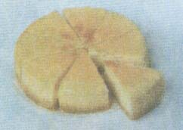
想一想
把一个蛋糕看成一个总体，将它平均分成8份，其中一份蛋糕可以用___（几分之几)来表示？小杰、小明和小丽每人各吃了1份，共吃了8份中的__份，即三个人共吃了蛋糕的___；还剩下5份，就是原蛋糕的_____(几分之几）

Slide 5
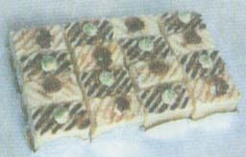

想一想
一纸盒中装有16块大小相同的蛋糕，将它们看成一个总体，以2块为1份，平均分成8份，每份就是这盒蛋糕的几分之几呢？

Slide 6
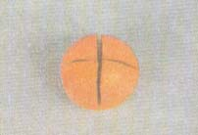

看一看
如图，将一个橙子平均分给4个人，就是将1个橙子平均分成4份，每个人分得4份橙子中的1份，用分数表示就是多少呢？

Slide 7
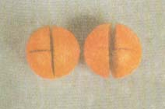

看一看
将2个（大小相同的）橙子平均分给4个人，每人从2个橙子中各得几分之几呢？
也就是每个人分得1个橙子的几分之几呢？

Slide 8

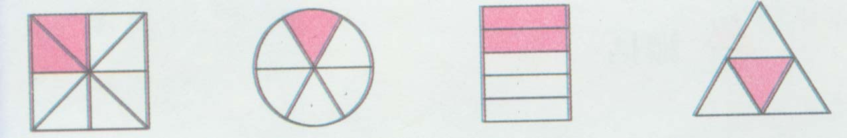




练一练
1. 如果把下列各图形的总体用1表示，那么请用分数表示下列各图形中的涂色部分。

Slide 9

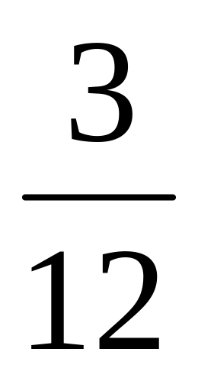
练一练
2. 下图中，蓝色轿车占全部轿车的几分之几？

Slide 10
看一看
如图，将一个橙子平均分给4个人，就是将1个橙子平均分成4份，按照除法的意义该如何列式呢？
1÷4

Slide 11


讲一讲
在用分数表示整数除法的商时，要用除数作分母，被除数作分子。反之，一个分数也可以看作两个数相除，分数的分子相当于除法中的被除数，分母相当于除数，分数线相当于除号。即：
被除数÷除数＝

Slide 12
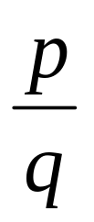
讲一讲
一般地，两个正整数相除的商可以用分数（fraction）表示。
即p÷q= （p，q为正整数）。读作q分之p。

Slide 13
想一想
 | 联 系 |  |  | 区 别
分数 | 分子 | 分数线 | 分母 | 是一种数，也可看作两数相除
除法 | 被除数 | 除号 | 除数 | 是一种运算

Slide 14
总结
分数与除法有些什么关系，大家清楚了吗？

Slide 15


资料来源：3A备课网--整册备课资料打包下载
http://www.3abeike.com/

